Slide 1
Creación de presentaciones con Prezi
Oficina de Avalúo del Aprendizaje
Profa. Elsie J. Soriano Ruiz

Slide 2
Objetivos
Presentar la aplicación Prezi como alternativa para la creación de presentaciones en línea.
Realizar un pequeño ejercicio o presentación en Prezi.

Slide 3
¿Qué es Prezi?
Dejemos que Prezi mismo
se presente…
https://prezi.com/rqiwwm154z8q/que-es-para-que-sirve-y-como-se-utiliza-prezi/

Slide 4
Acceda a:
https://prezi.com/prezi-for-education/
Haga “click” en “Get Started”

Slide 5
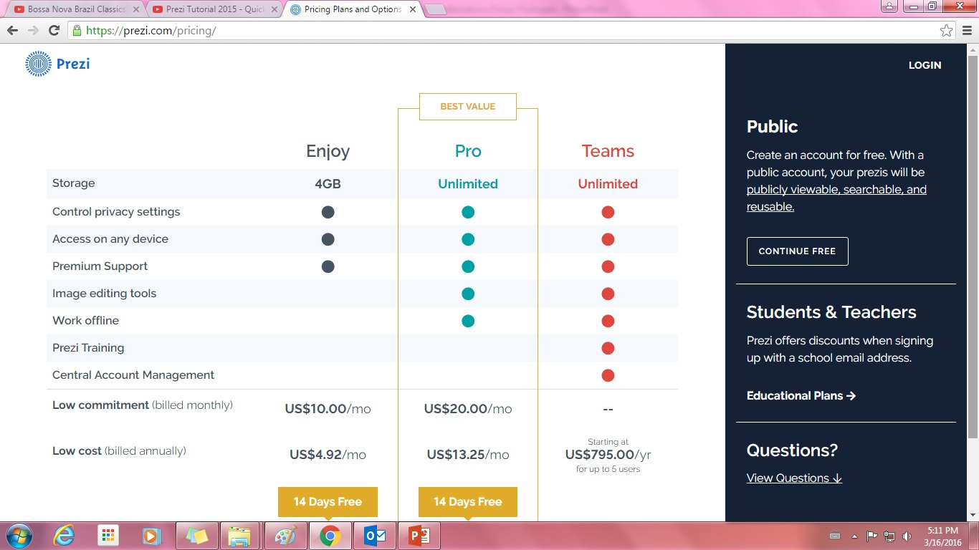
Click – en “Continue free”

Slide 6
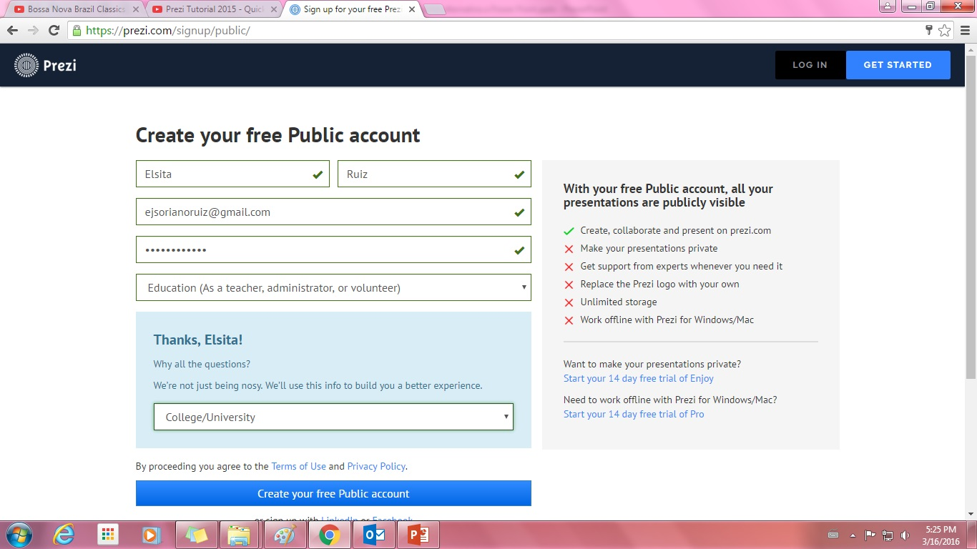
Cree una cuenta completando la infirmación requerida.

Slide 7
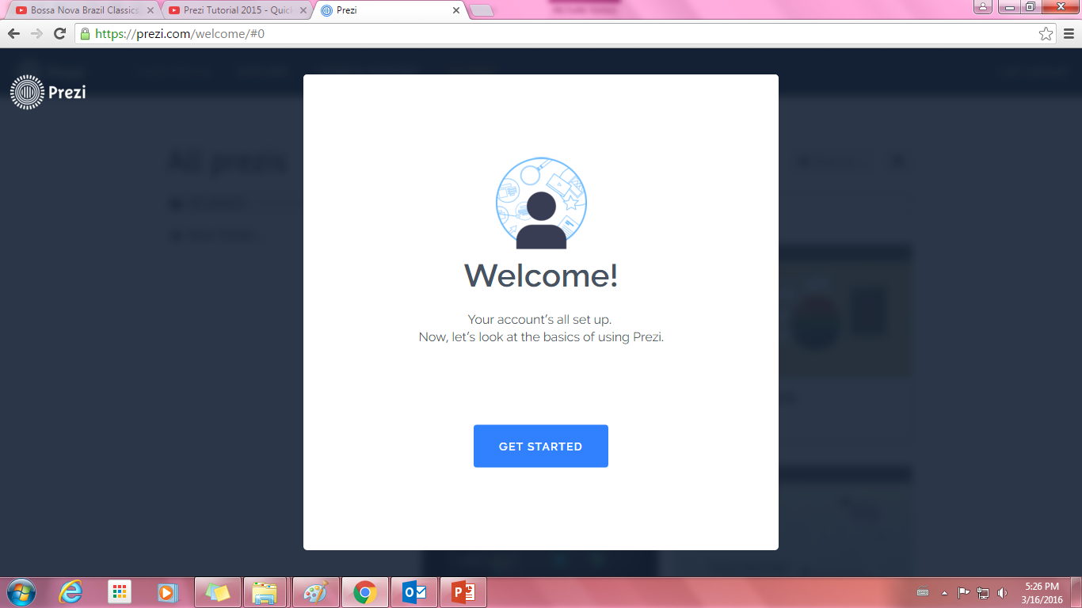
¡Bienvenido!
“Get started”

Slide 8
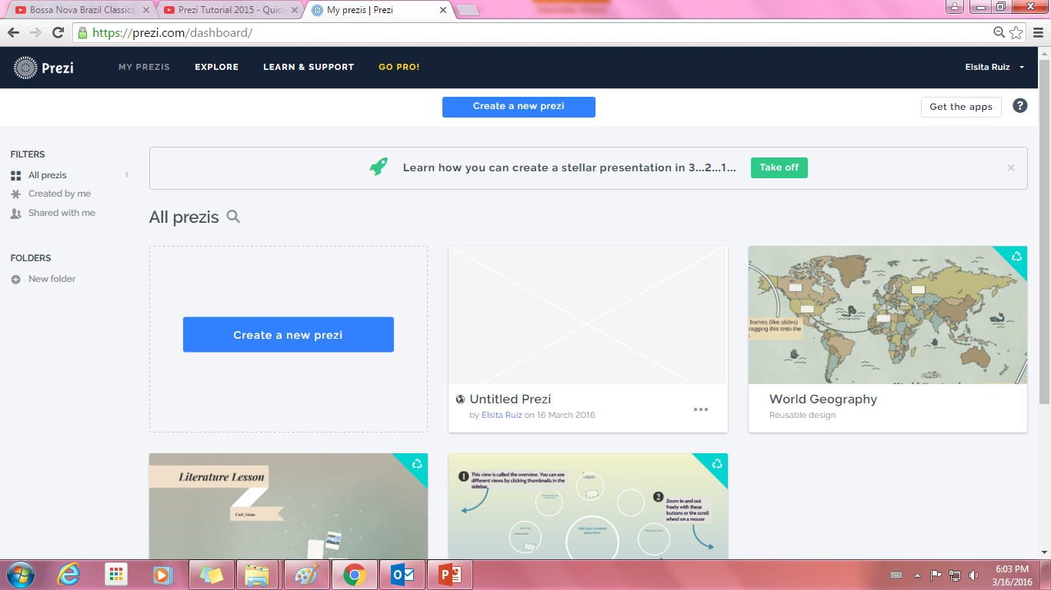
“Create new Prezi”

Slide 9
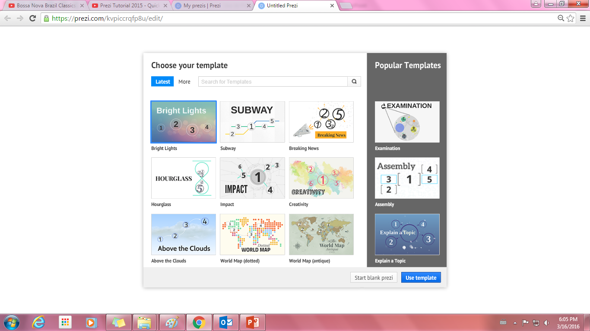
seleccionamos el Template dando “click” en “Use template”

Slide 10
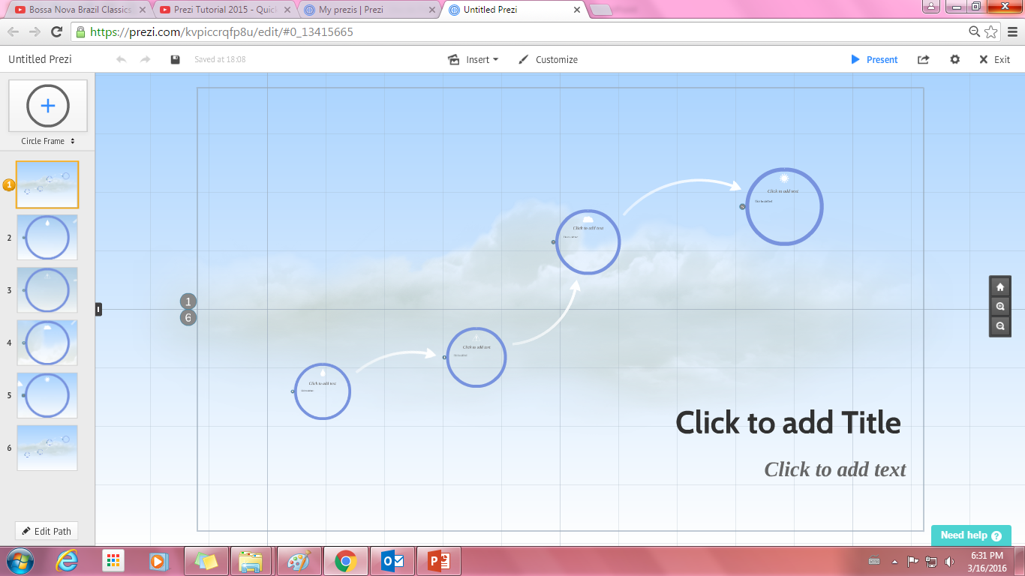
Herramientas de trabajo
Portada
Cada “slide” es una parte
de la presentación
Escribir el título

Slide 11
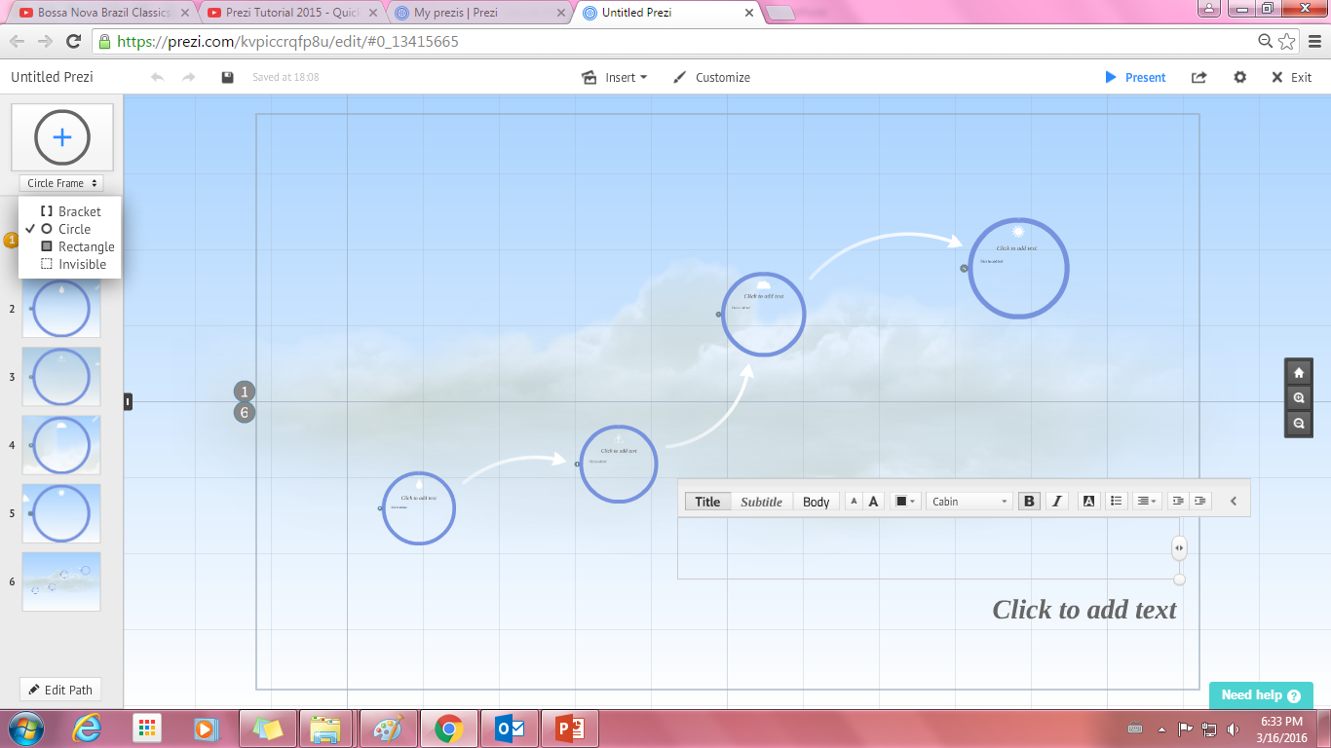
Podemos añadir “slides”
Cambiar de figuras

Slide 12
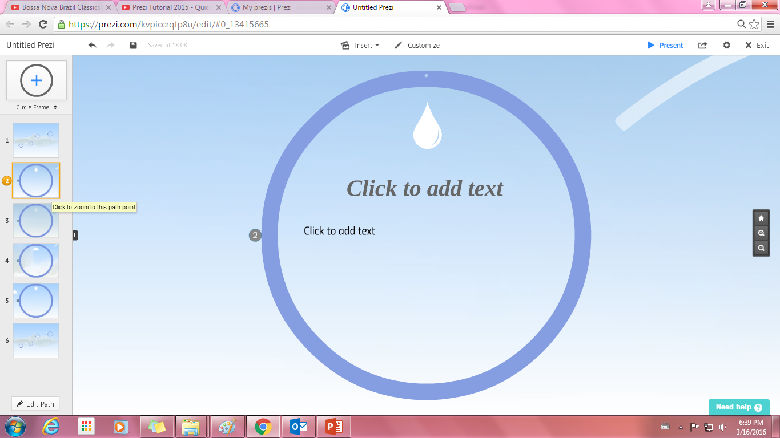
Para añadir información seleccionamos los “slides” en el orden que aparecen

Slide 13
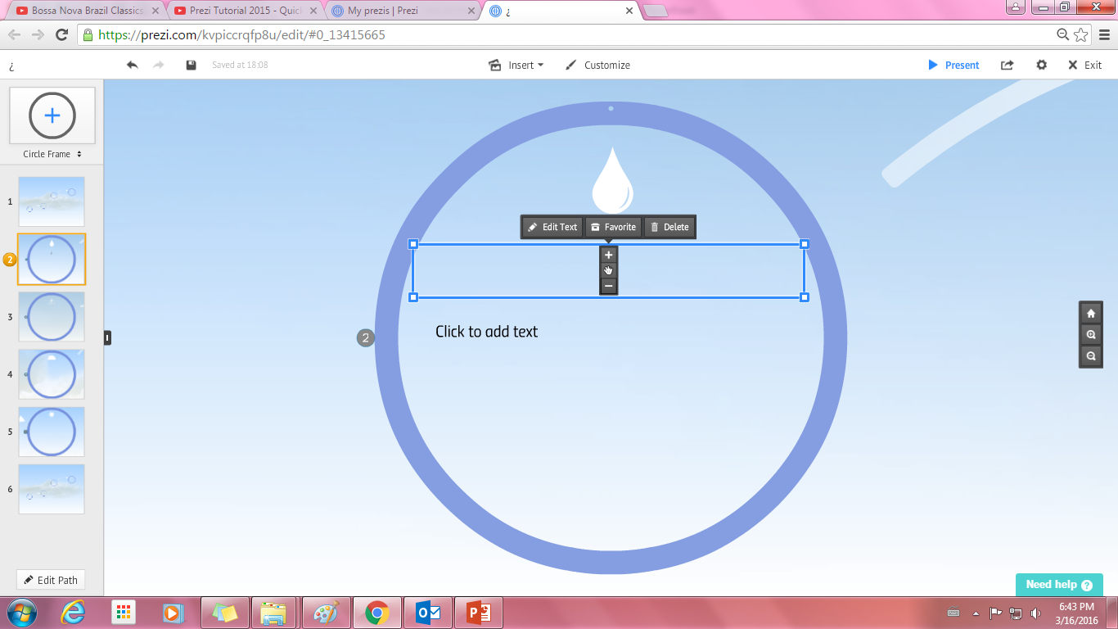
Al tocar el campo de texto aparecen más comandos para personalizarlo

Slide 14
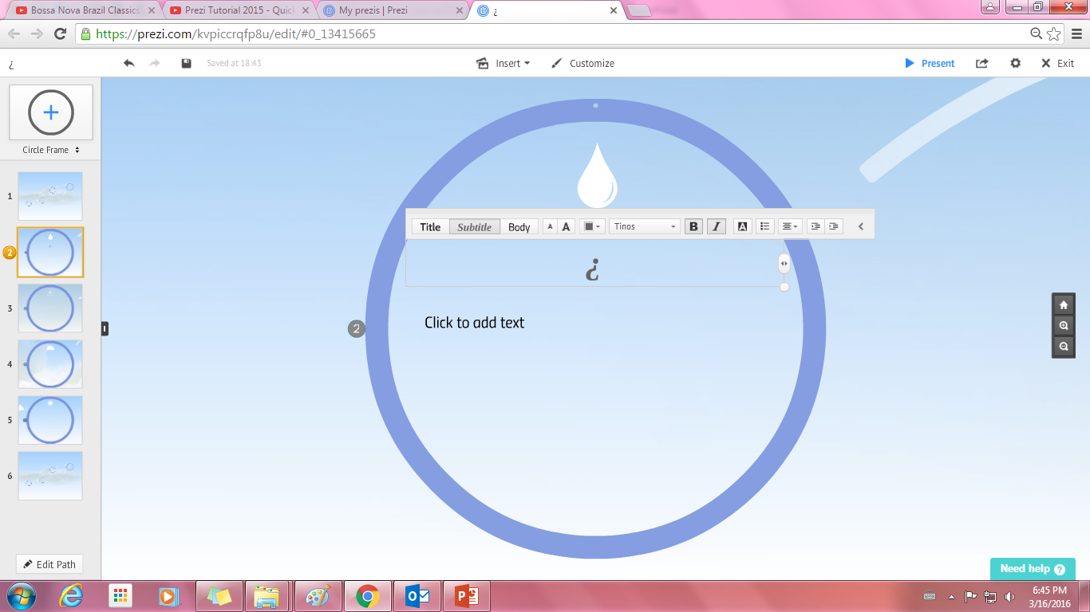
“Doble click” al campo de texto para preparar la información a nuestro gusto
Intente escribir: ¿Qué es Prezi?

Slide 15
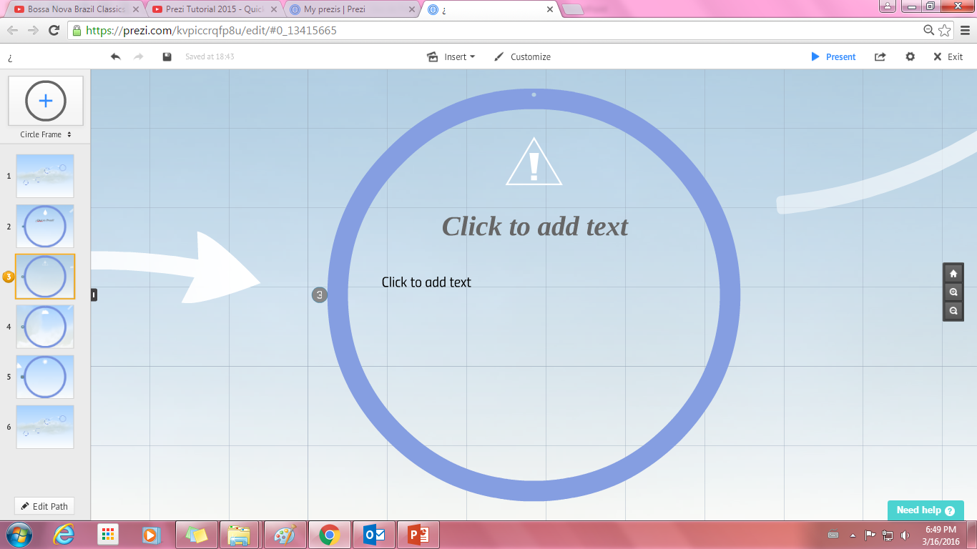
Vaya pasando los “slides” para continuar escribiendo.

Slide 16
Un pequeño ejercicio...
Abra una presentación nueva en Prezi y realice el ejercicio a continuación.

Slide 17
Puede descargar esta presentación y otras en…
http://profesoresaldia.weebly.com/

Slide 18
Referencias
Berbel, A. & Elena, M. (2015). Recuperado de http://serveis.uab.cat/esid/sites/serveis.uab.cat.esid/files/Manual%20PREZI%20(FINAL%202).pdf
Manual de Prezi. (s.f.) Instituto Latinoamericano de la Comunicación Educativa, ILCE. [Archivo PDF]. Recuperado de http://red.ilce.edu.mx/sitios/old_proyectos_colaborativos/mexico/Manual%20de%20Prezi.pdf

